Slide 1

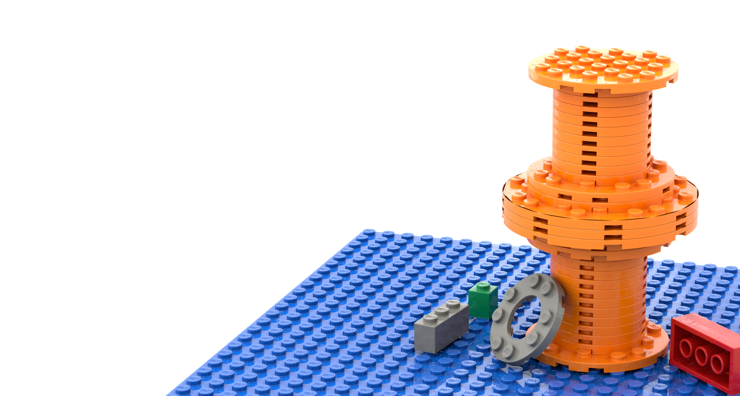
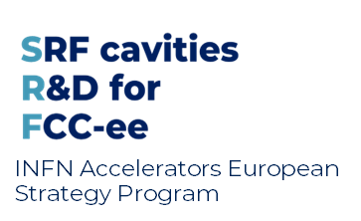




Cristian Pira
RPF@LNL
17 Gennaio 2025
Superconduttività in
Radio
Frequenza
@LNL

Slide 2
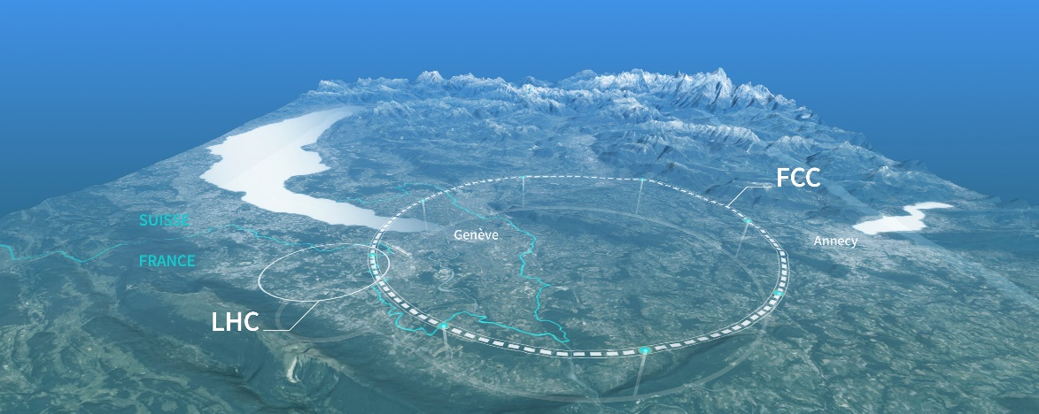
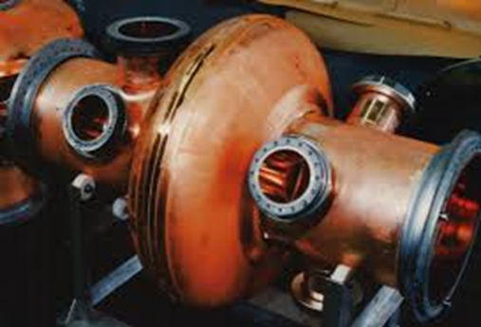
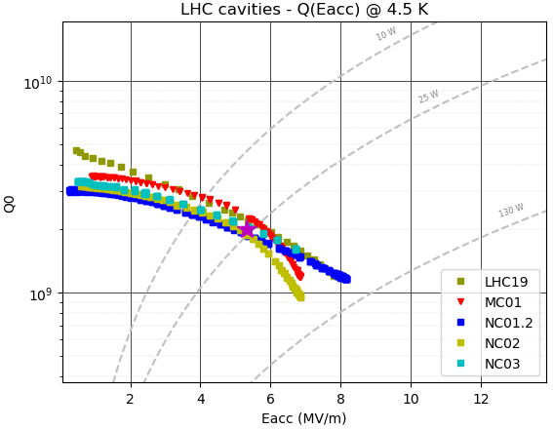

Contesto scientifico
Future Circular Collider
Previste circa 350 cavità 400 MHz
a film sottile Nb su Cu
Tecnologia simile a LHC ma richieste performance superiori
LHC cavities Q vs E_{acc} @4.5 K
Sostituirà LHC nel 2040
Approvazione: 2027-2028
FCC-ee
1 cell
FCC-ee
2 cell
Come aumentare Q e E_{acc}?
Finitura Superficiale Rame
Coating Superconduttivo
Q₀
Graph from Carlota Pereira Carlos, FCC week 2023
LHC
E_{acc} (MV/m)

Slide 3





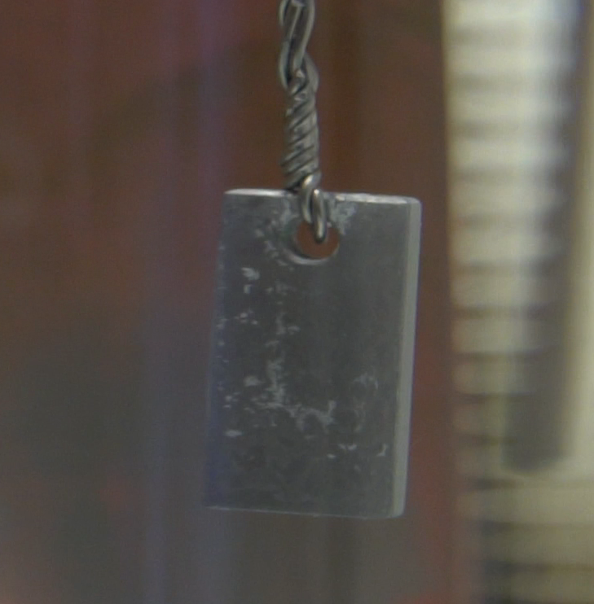
Plasma Electrolytic Polishing
Polishing
1
Meccanismo
Vantaggi
Green
Veloce
_{Elettrochimica + Plasma}
Soluzioni saline diluite,
no acidi concentrati
Da 5 a 30 volte più rapida rispetto alle tecniche
tradizionali di polishing
Plasma Electrolytic
Polishing
A parità di spessore rimosso,
rugosità più bassa rispetto
alle altre tecniche di polishing
Meno sensibile di EP alla
geometria del catodo.
Compatibile con AM
Efficace
Versatile
LNL al momento è l’unico laboratorio al mondo
a possedere la tecnologia PEP per Rame e Niobio
_{(3 brevetti depositati)}

Slide 4
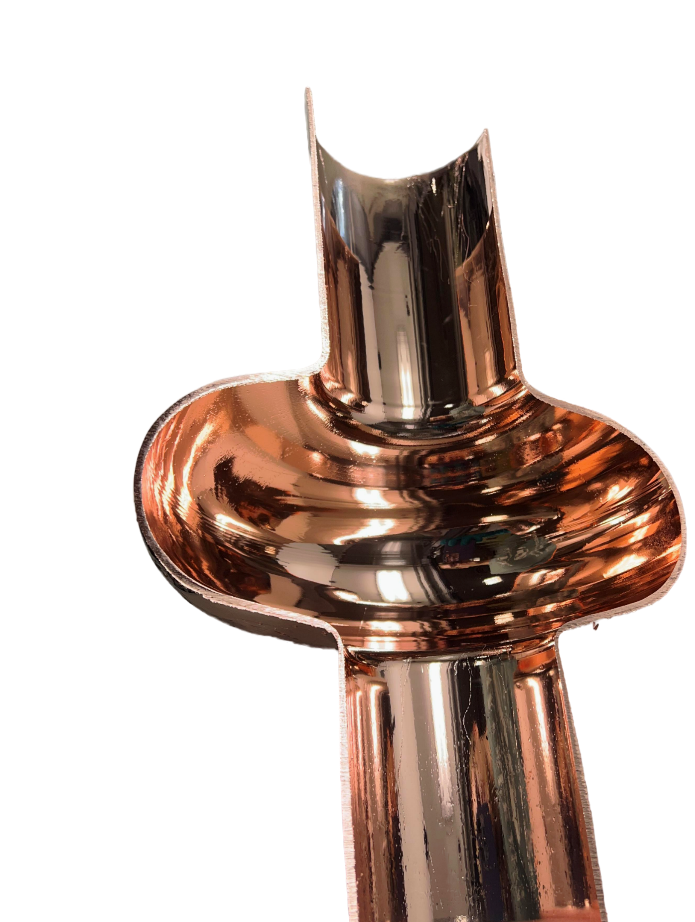
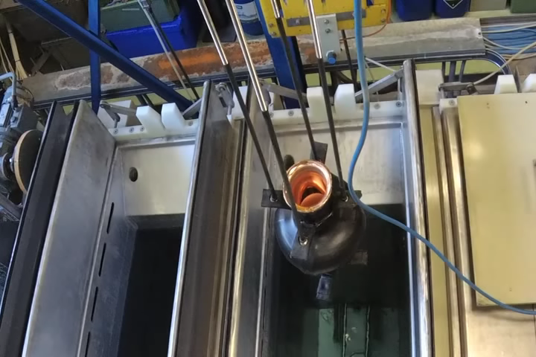
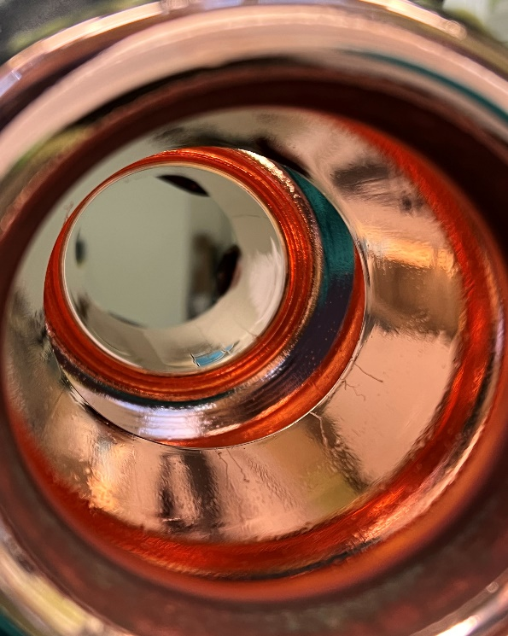
Risultato Agosto 2024:
Polishing
1
_{Prima cavità ellittica 1.3 GHz}
_{trattata con successo via PEP}
1 anno in anticipo sulla schedule!
Adattato impianto ALPI QWR
Rimossi 150 µm in 30 minuti!
(con EP ci sarebbero volute circa 12 ore)

Slide 5
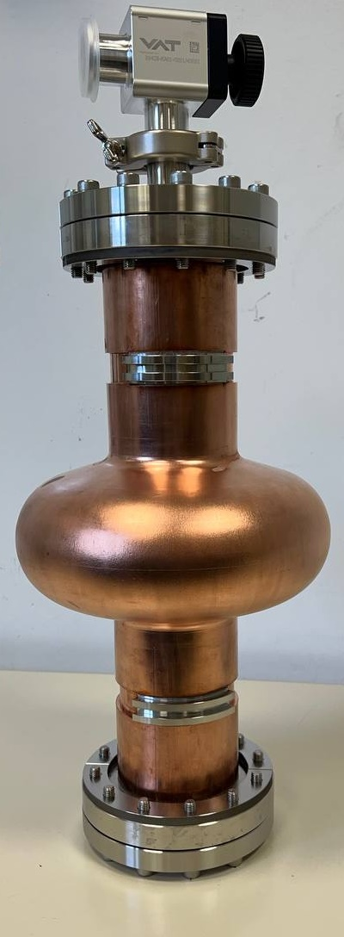
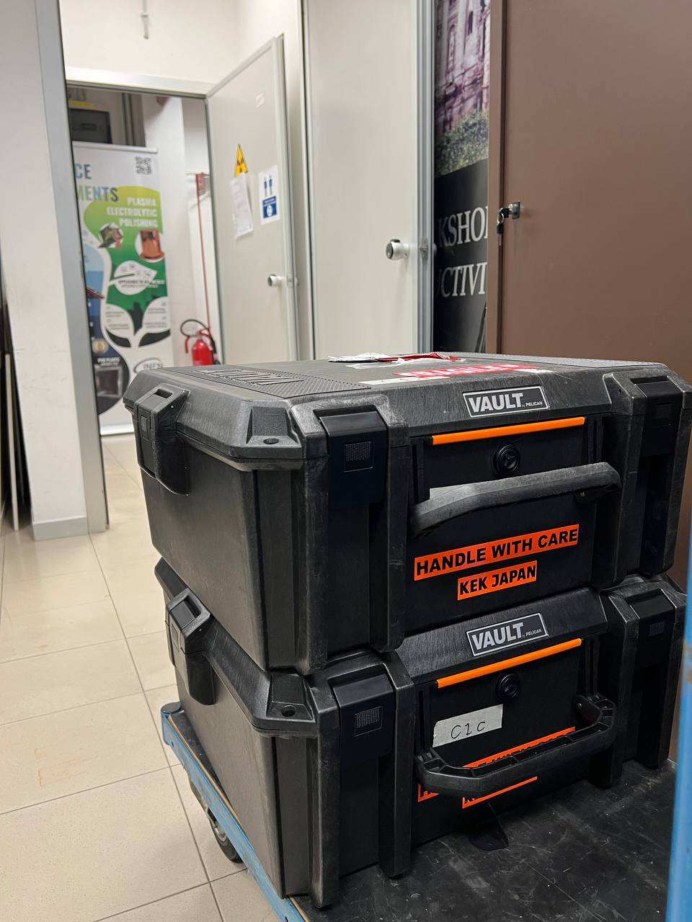



Prospettive future:
Polishing
1
Validare e inserire PEP nel protocollo di produzione di FCC
Validazione su 1.3 GHz:
Produzione cavità idroformata
(Novembre 2024)
Trattamento PEP
(Marzo-Aprile 2025)
Coating Nb
(Maggio-Giugno 2025)
Test RF
(Luglio-Agosto 2025)
Se ha successo…
Studio scalabilità a cavità 400 MHz FCC

Slide 6
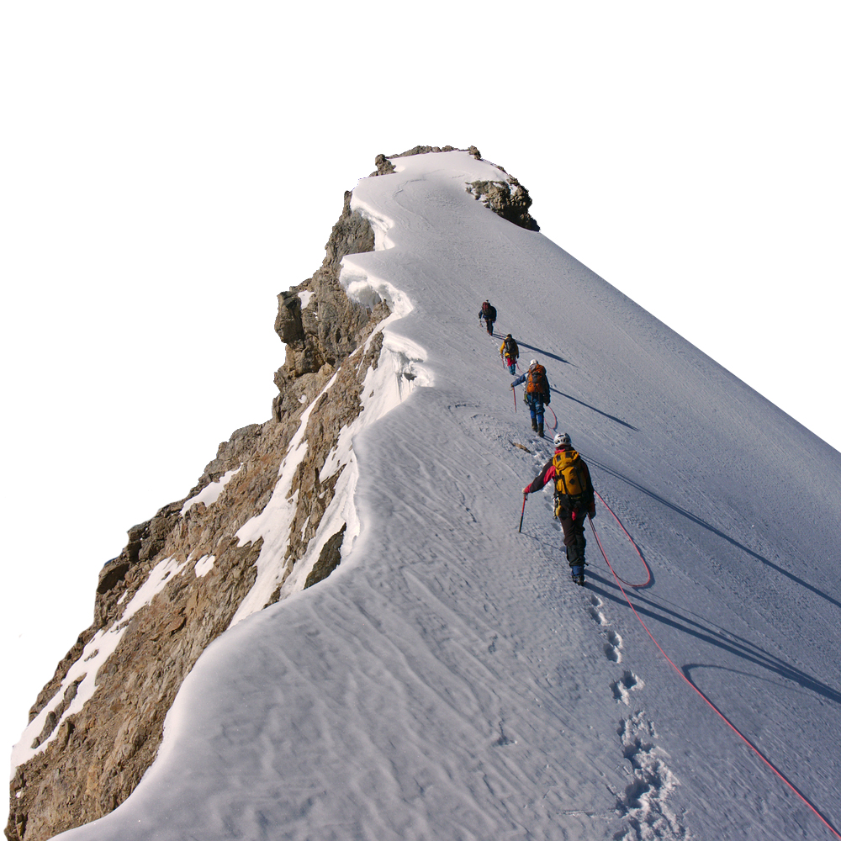
Coating Nb₃Sn su Cu
Polishing
Coating SC
2
1
Tc Nb = 9 K
Tc Nb₃Sn = 18 K
Q_{Nb} @2K ≈ Q_{Nb3Sn} @4,5K
Sostituire Nb @2 K con Nb₃Sn @4.5 K riduce i costi criogenici di un fattore 3
Altri vantaggi:
Raffreddamento via cryocooler (invece di elio liquido) in piccoli acceleratori industriali
SC ad alti campi magnetici → applicazioni Quantum Sensing
È una grossa sfida tecnologica:
Nb₃Sn è un materiale estremamente fragile
Diagramma di fase complesso (presenza di fasi spurie)
Necessità di alta temperature per fase corretta (rame limita T di processo)
Diffusione di Sn e Cu

Slide 7
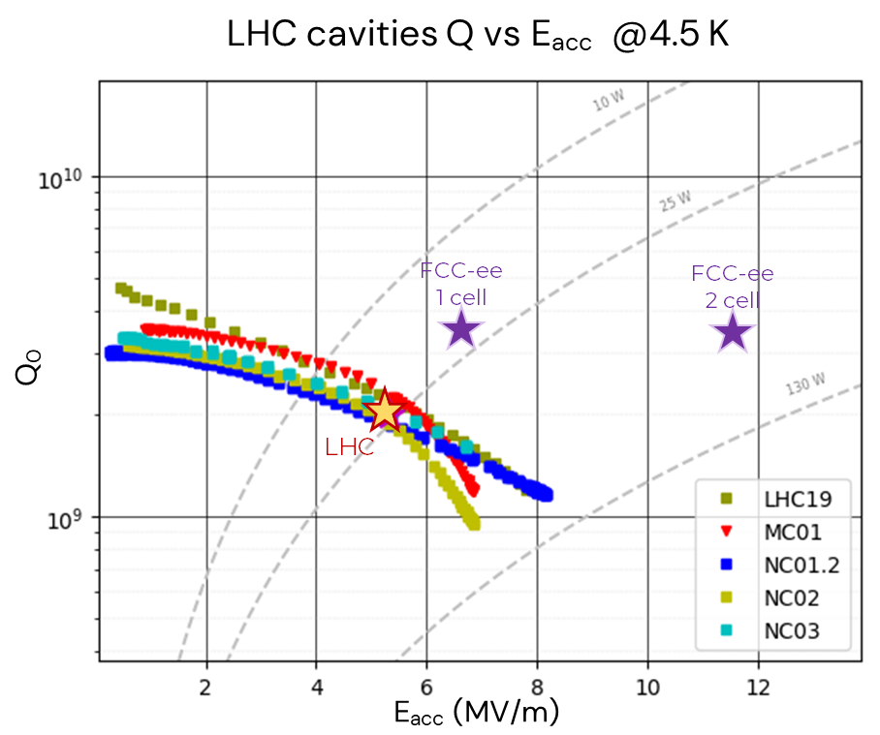
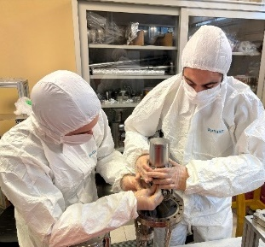

Risultato Aprile 2024:
Polishing
Coating SC
2
1
Ricetta Nb₃Sn ottimizzata e primo test RF
(su piccolo risonatore planare)
Migliori performance RF mai misurate su QPR a 4.2 K
G=216 Ω
QPR Nb₃Sn
Equivalente a Q di 9·10⁹ @5 MV/m @4.5 K
5 volte meglio di LHC
Compatibile con FCC
Tc = 17.2 K
Rs of 23 nΩ @ 4.5 K, 20 mT
Quench >70 mT @ 4.5 K
Misure RF Nb₃Sn effettuate su QPR in Nb presso

Slide 8
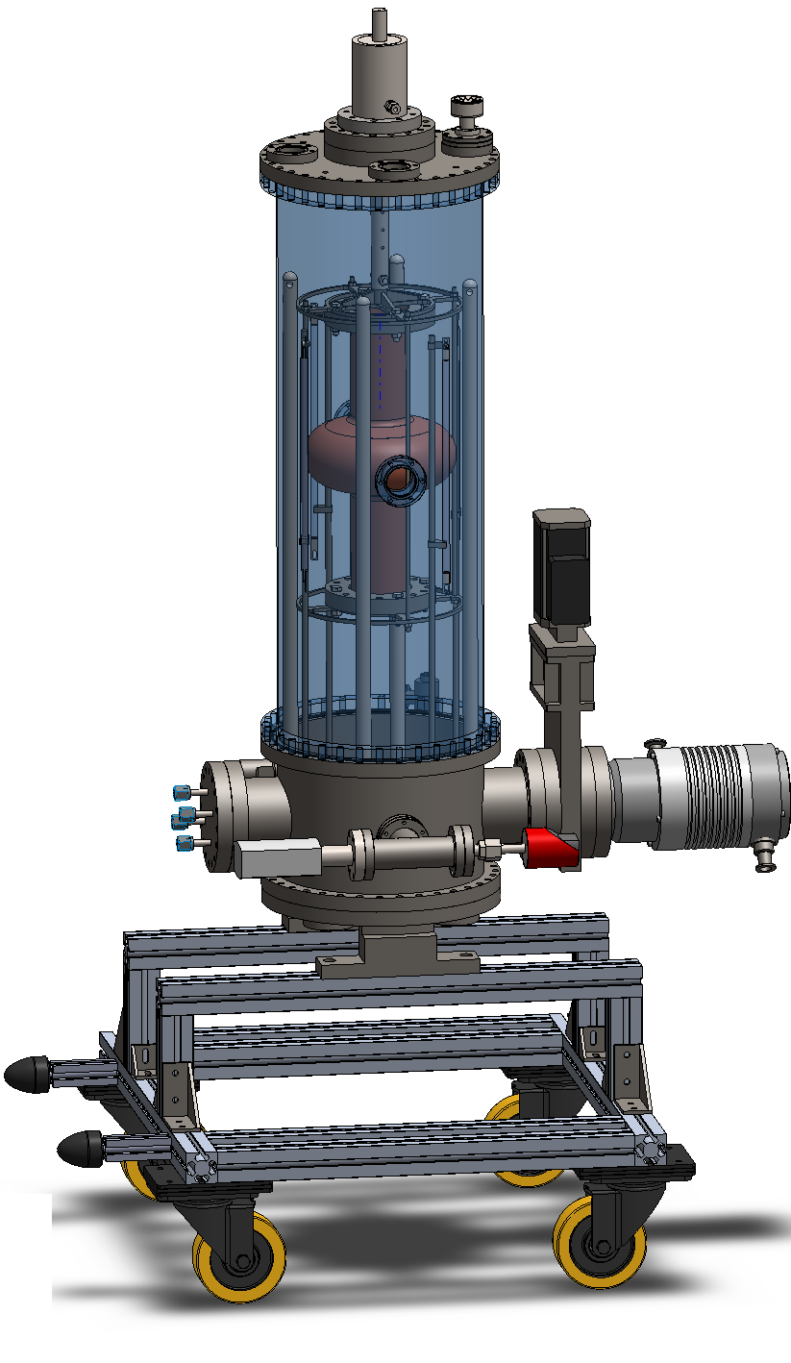
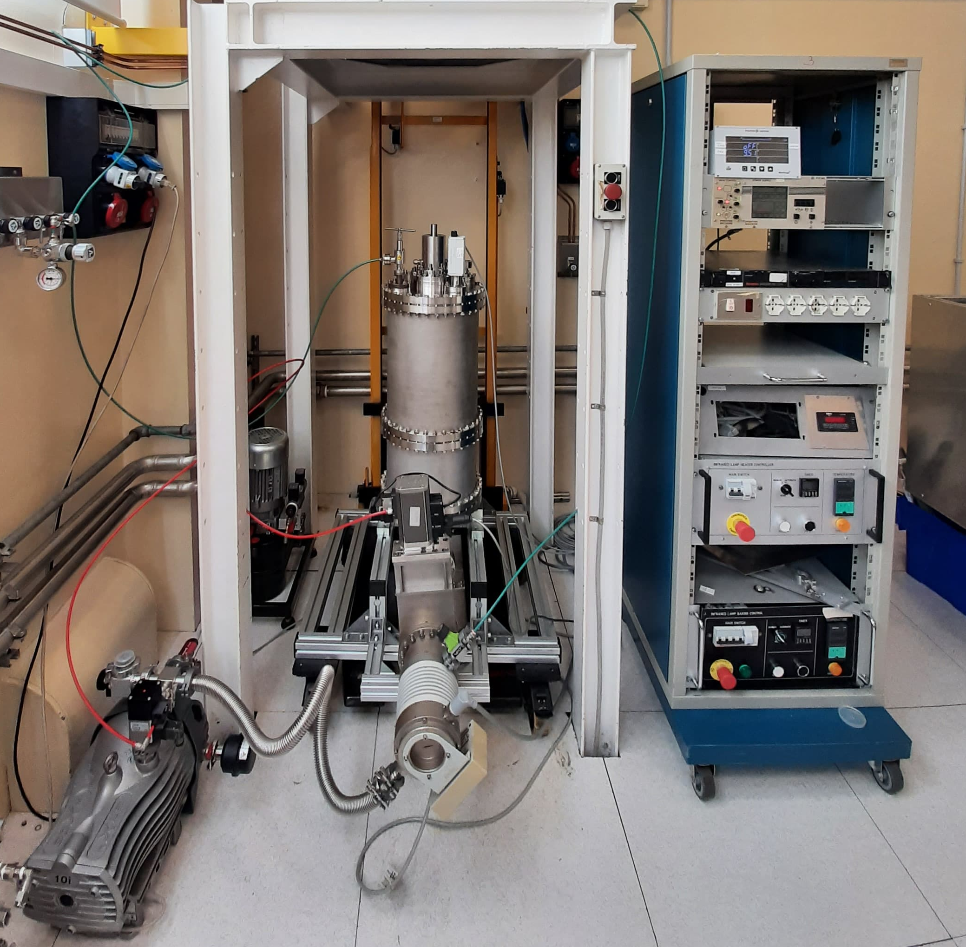
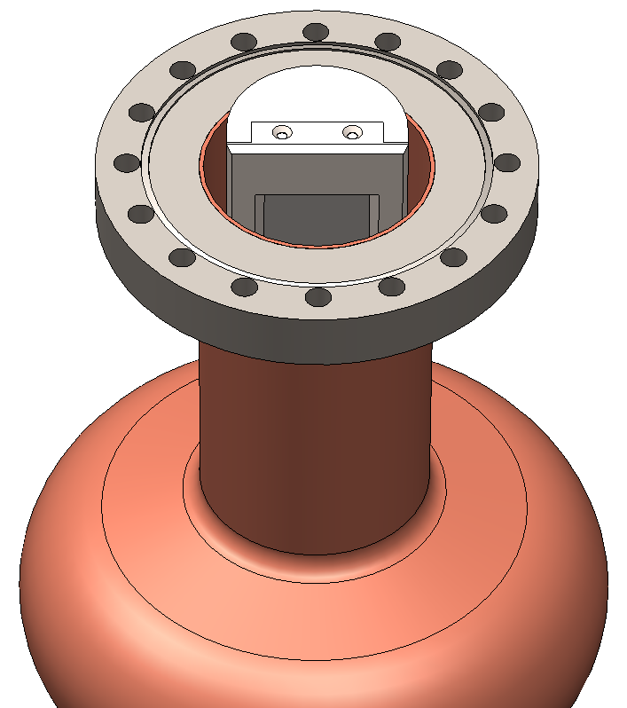


Prospettive Future
Polishing
Coating SC
2
1
Realizzare e misurare prima cavità 1,3 GHz Nb₃Sn su Cu
Nb₃Sn su cavità 1.3 GHz Nb bulk per validare performance RF del coating (2025)
Nb₃Sn su cavità 1.3 GHz Cu con buffer layer
(2026-2028)
Sistema da vuoto pronto
Sorgente Magnetron in produzione
Collaborazioni in corso con:

Slide 9
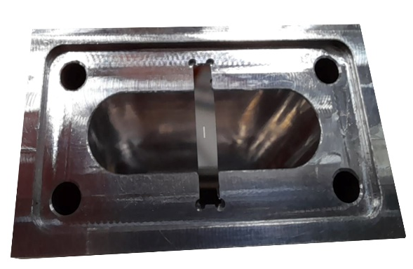
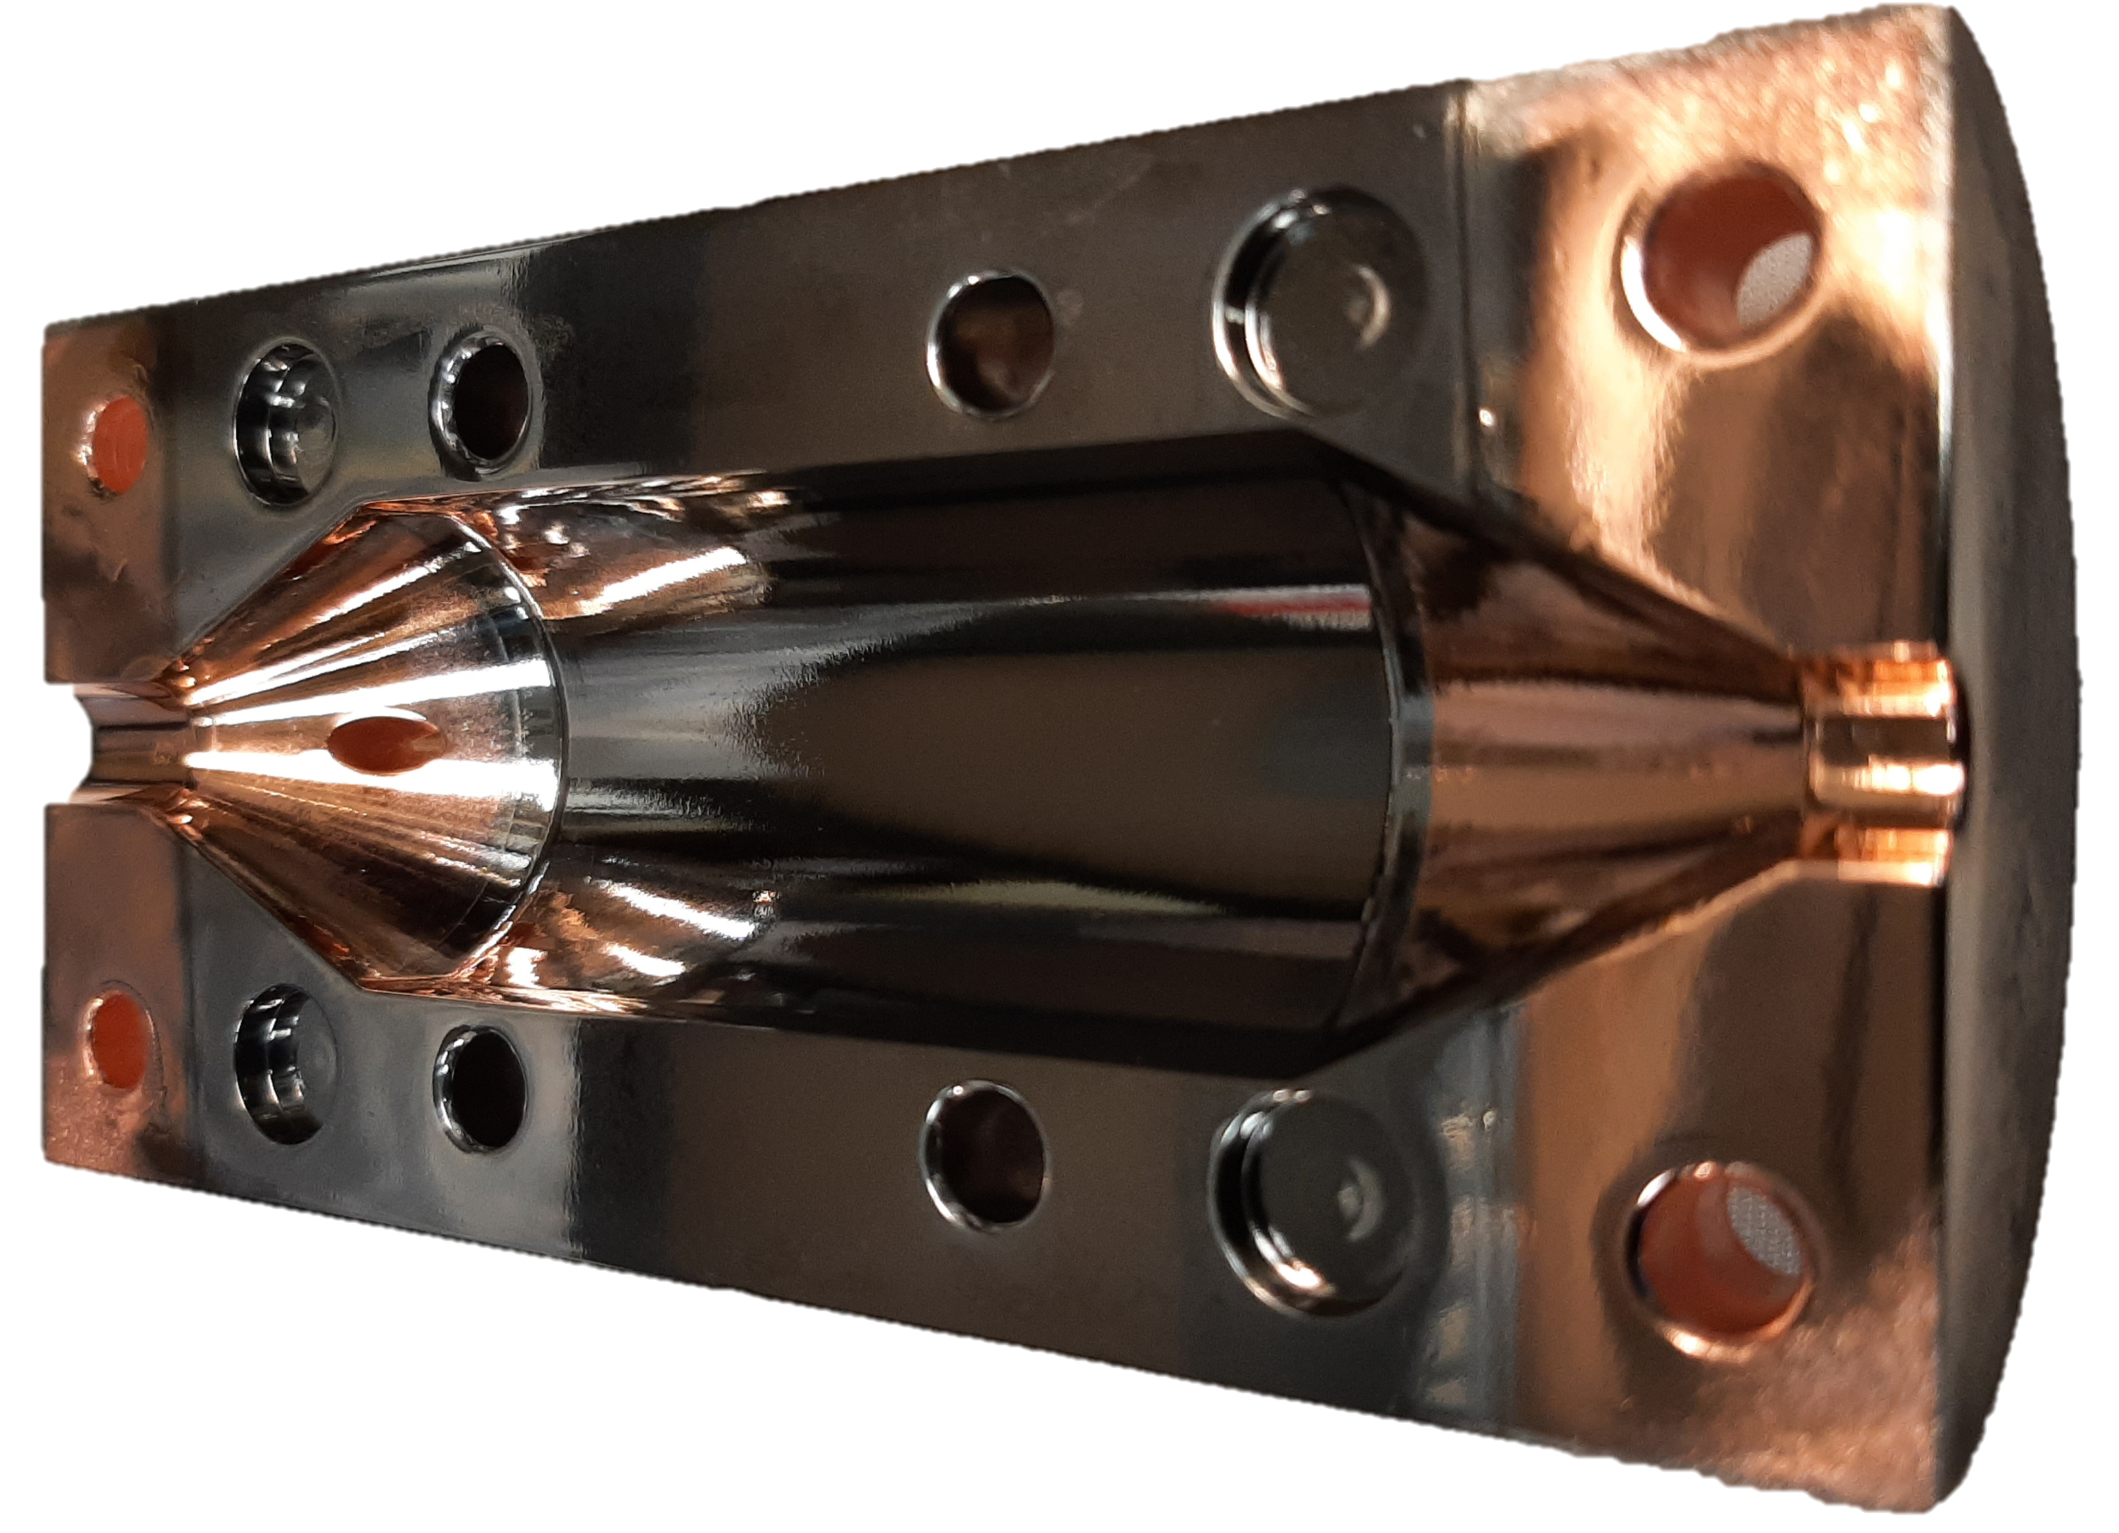
Quantum
Qubit3D
e Quantum Sensing
3
Cavità SRF sono anche componenti principali di dispositivi quantum
Aloscopio Superconduttivo
in NbTi per la ricerca di Assioni
(QUAX, SAMARA)
Qubit3D
in Al per Quantum Counting
(NQSTI)

Slide 10
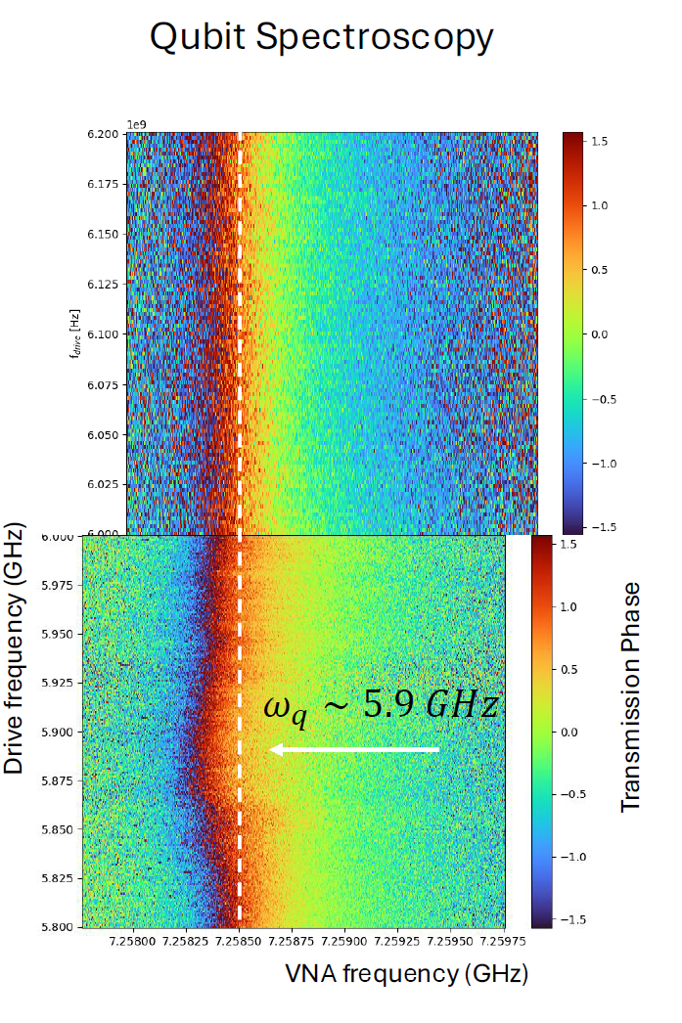










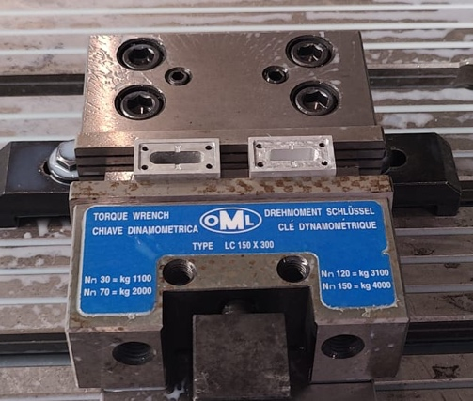
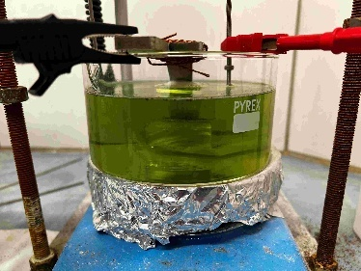
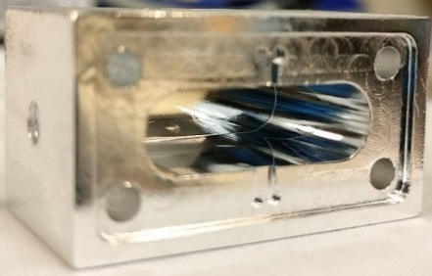
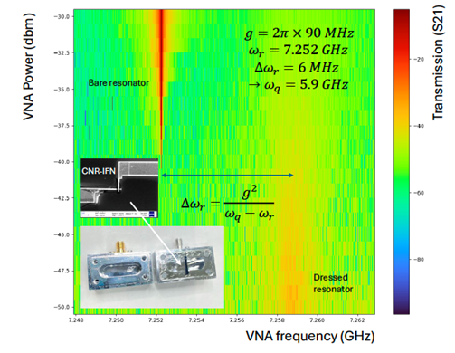
Primo Qubit3D italiano
Risultato Dicembre 2024:
Quantum
3
Il risonatore 3D in Alluminio è stato costruito presso l’officina dei LNL e la superficie ottimizzata ai LNL sviluppando un protocollo simile a quello delle cavità acceleratrici SC
Courtesy of Claudio Gatti, LNF
Q_{cavità} = 10⁵
Q_{cavità} = 10⁶

Slide 11

Conclusioni
3 importanti risultati raggiunti nel 2024 che permettono ai LNL di rimanere un riferimento nella comunità internazionale SRF:
  Primo PEP su cavità ellittica 1.3 GHz
  Migliori Performance Nb₃Sn su Cu
  Primo Qubit3D italiano
Nuove sfide ancora più grandi nel 2025
SRF27 sarà organizzata a Padova da LNL e LASA
SRF27 Padua
SRF27 Padua

Slide 12
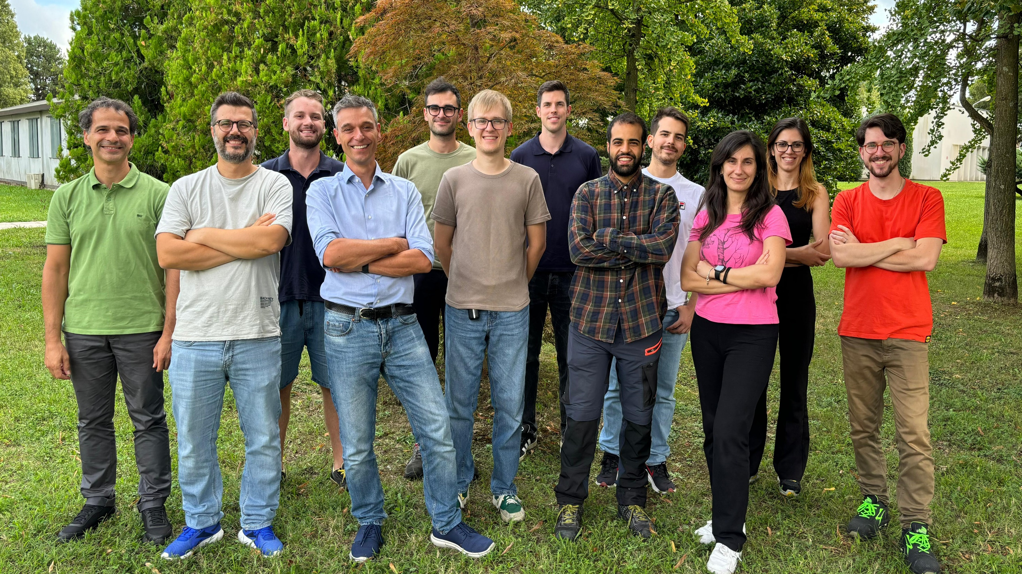


Grazie!
Thomas Bortolami
Matteo Lazzari
Eduard Chyhyrynets
Giacomo Mastrotto
Fabrizio Stivanello
Oscar Azzolini
Cristian Pira
Alessandro Salmaso
Anita Fetaj
Mourad El Idrissi
Davide Ford
Dorothea Fonnesu
Work supported by INFN CSN5 experiment SAMARA and INFN CSN1 experiments SRF and RD_FCC
This project has received funding from the European Union’s Horizon-INFRA-2023-TECH-01 under GA No 101131435 – iSAS
and from the European Union’s Horizon 2020 Research and Innovation programme under GA No 101004730 – I.FAST

